Slide 1





Rajamangala University of Technology Lanna
PROJECT
GREEN UNIVERSITY
SMART CAMPUS - RMUTL
Rajamangala University of Technology Lanna

Slide 2




INTRODUCTION
ปัญหาด้านสิ่งแวดล้อมกลายเป็นปัญหาที่ได้รับความสำคัญในระดับสากล โดยเฉพาะในสถาบันการศึกษาและมหาวิทยาลัยที่พยายามให้ความรู้และจัดกิจกรรมเกี่ยวกับการอนุรักษ์สิ่งแวดล้อม เพื่อสร้างความตระหนักถึงการรักษาทรัพยากรอย่างยั่งยืน ส่งผลให้เกิดการจัดอันดับมหาวิทยาลัยสีเขียว หรือ Green University ซึ่งเป็นการจัดอันดับสถาบันที่ดำเนินงานและมีโครงการที่เป็นมิตรต่อสิ่งแวดล้อม การจัดอันดับนี้เริ่มมาตั้งแต่ปี 2010 โดยมหาวิทยาลัยอินโดนีเซียผ่าน UI Green Metric World University Ranking และมีมหาวิทยาลัยมากกว่า 300 แห่งจาก 60 ประเทศทั่วโลกเข้าร่วม
มหาวิทยาลัยเทคโนโลยีราชมงคลล้านนาได้นำแนวทางนี้มาพัฒนาโครงการ "Smart Campus" ที่เน้นการบูรณาการความร่วมมือในด้านการวิจัยและนวัตกรรมเทคโนโลยีเพื่อสร้างความยั่งยืนในอนาคต
SMART CAMPUS - RMUTL

Slide 3



INTRODUCTION / การดำเนินการ
มติที่ประชุมกรรมการสภามหาวิทยาลัย ครั้งที่ 16/2565
วันที่26 ธันวาคม พ.ศ. 2565 มอบให้ผู้อำนวยการสถาบันวิจัยและพัฒนาดำเนินการรวบรวม และจัดทำข้อมูลเปรียบการดำเนินการ
– Smart campus RMUTL บุคคลภายนอกลงทุน
– Smart campus RMUTL มหาวิทยาลัยลงทุนเอง
มติคณะกรรมการนโยบายการเงินและทรัพย์สิน ครั้งที่ 2/2566
วันที่ 23 กุมภาพันธ์ พ.ศ. 2566 เห็นสมควรรับแนวทาง Smart campus RMUTL บุคคลภายนอกลงทุน โดยมีการวิเคราะห์การลงทุน 20 ปี และเปรียบเทียบประเมินรายละเอียดของเอกชนแต่ละแห่ง โดยมีตัวชี้วัดประกอบด้วย อัตราส่วนลด การรับประกัน อายุสัญญา และ NPV ที่ 20 ปี
SMART CAMPUS - RMUTL

Slide 4

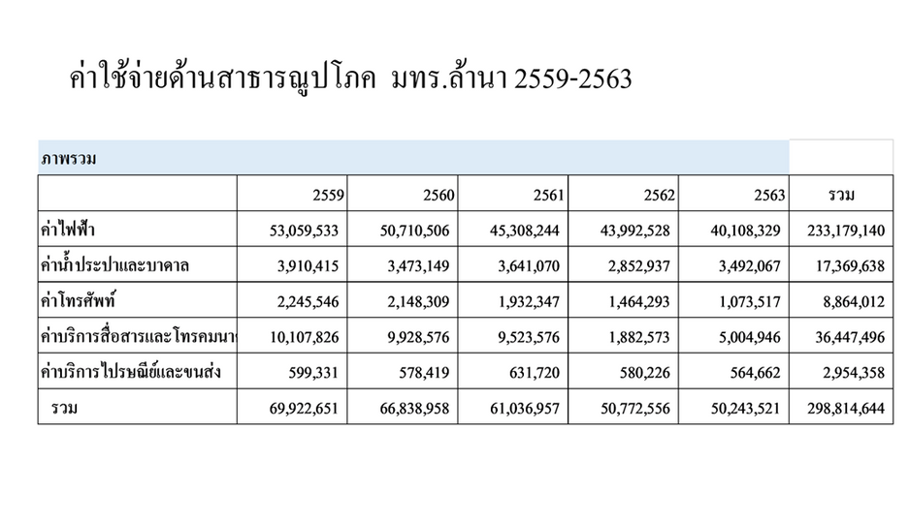
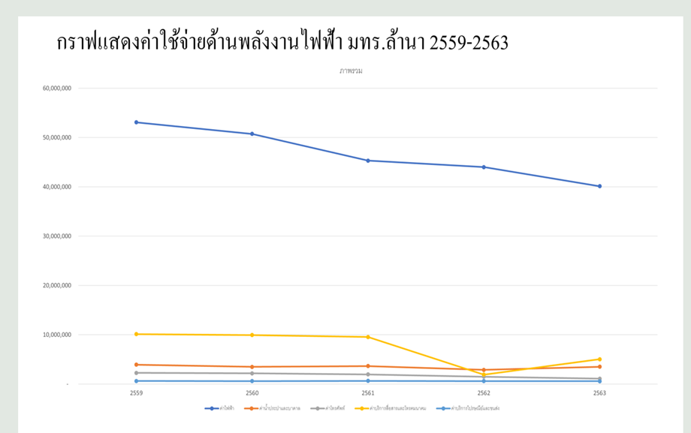
ค่าใช้จ่ายสาธารณูปโภค
มทร.ล้านนา 2559-2563
ค่าใช้จ่ายด้านสาธารณูปโภค
กราฟแสดงค่าใช้จ่ายสาธารณูปโภค

Slide 5
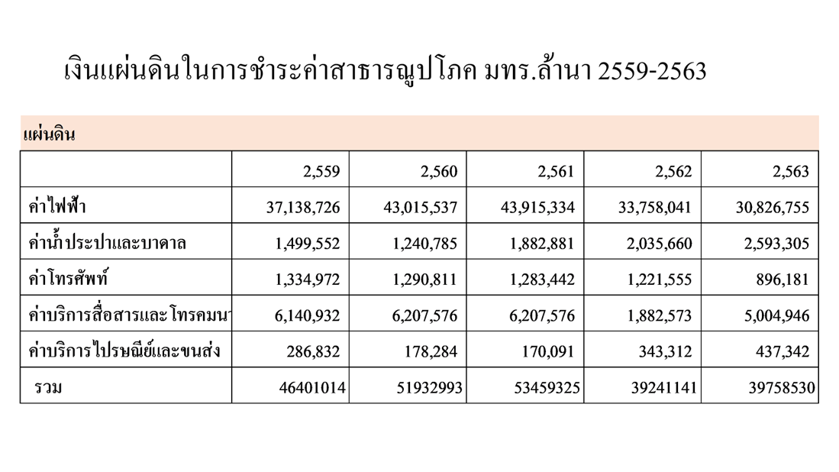
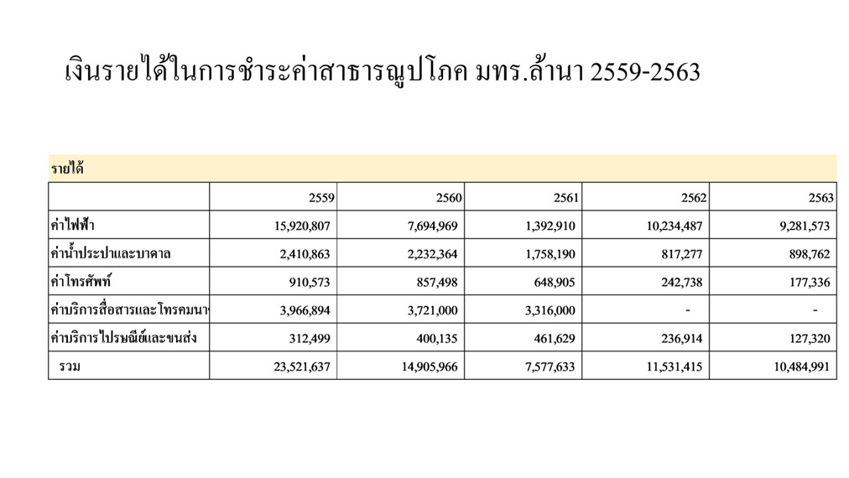
การชำระค่าใช้จ่ายสาธารณูปโภค
มทร.ล้านนา 2559-2563
เงินแผ่นดินในการชำระค่าใช้จ่ายด้านสาธารณูปโภค
เงินรายได้ในการชำระค่าใช้จ่ายด้านสาธารณูปโภค

Slide 6
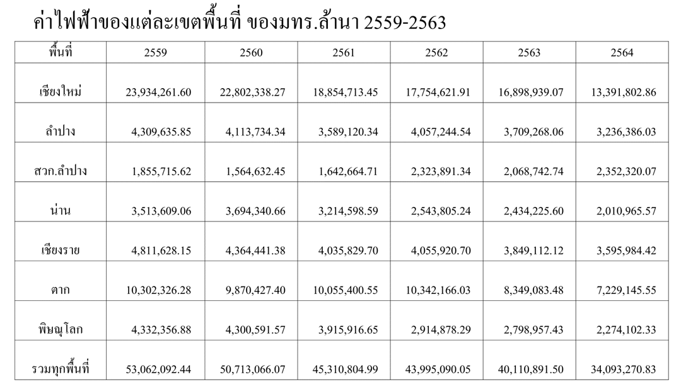
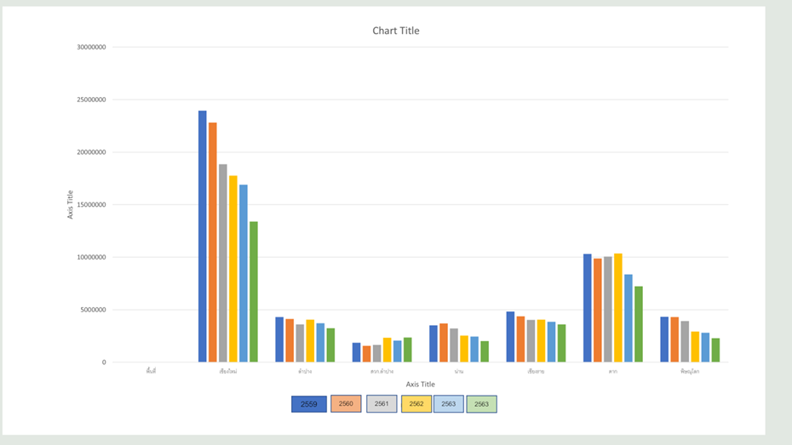
ค่าไฟฟ้าของแต่ละเขตพื้นที่
มทร.ล้านนา พ.ศ.2559-2563

Slide 7



Slide 8
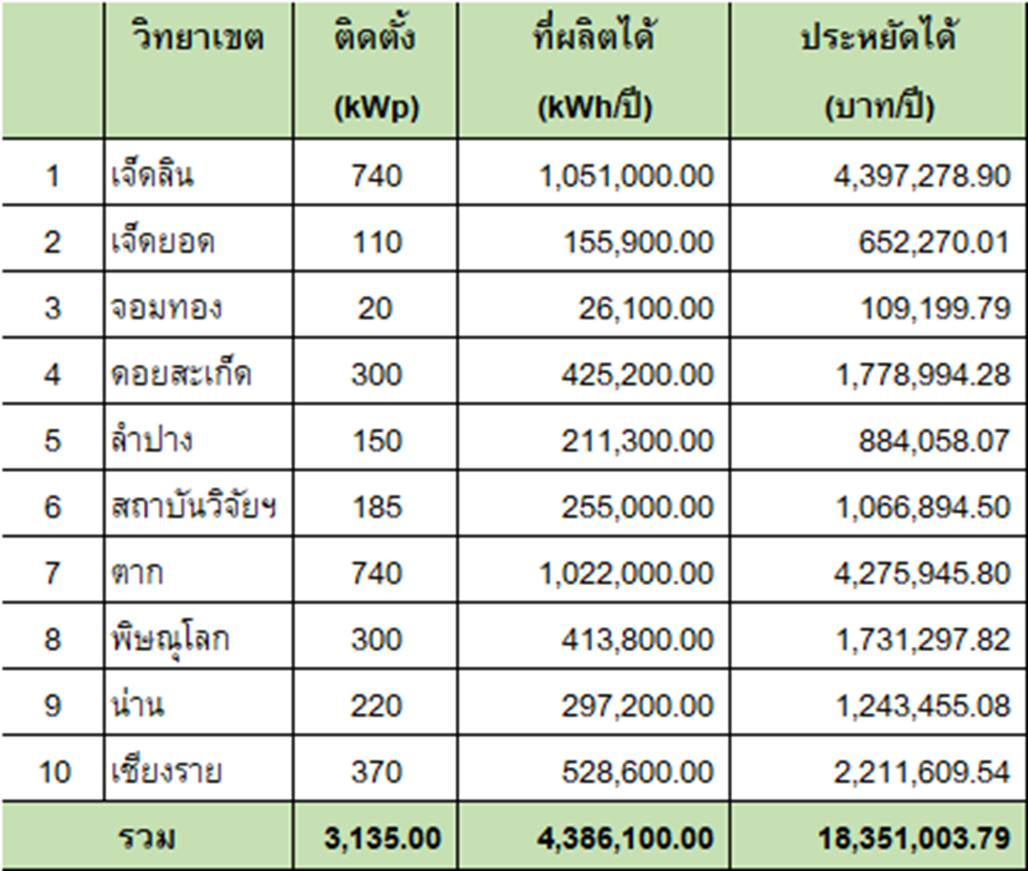

กำลังการติดตั้ง

Slide 9
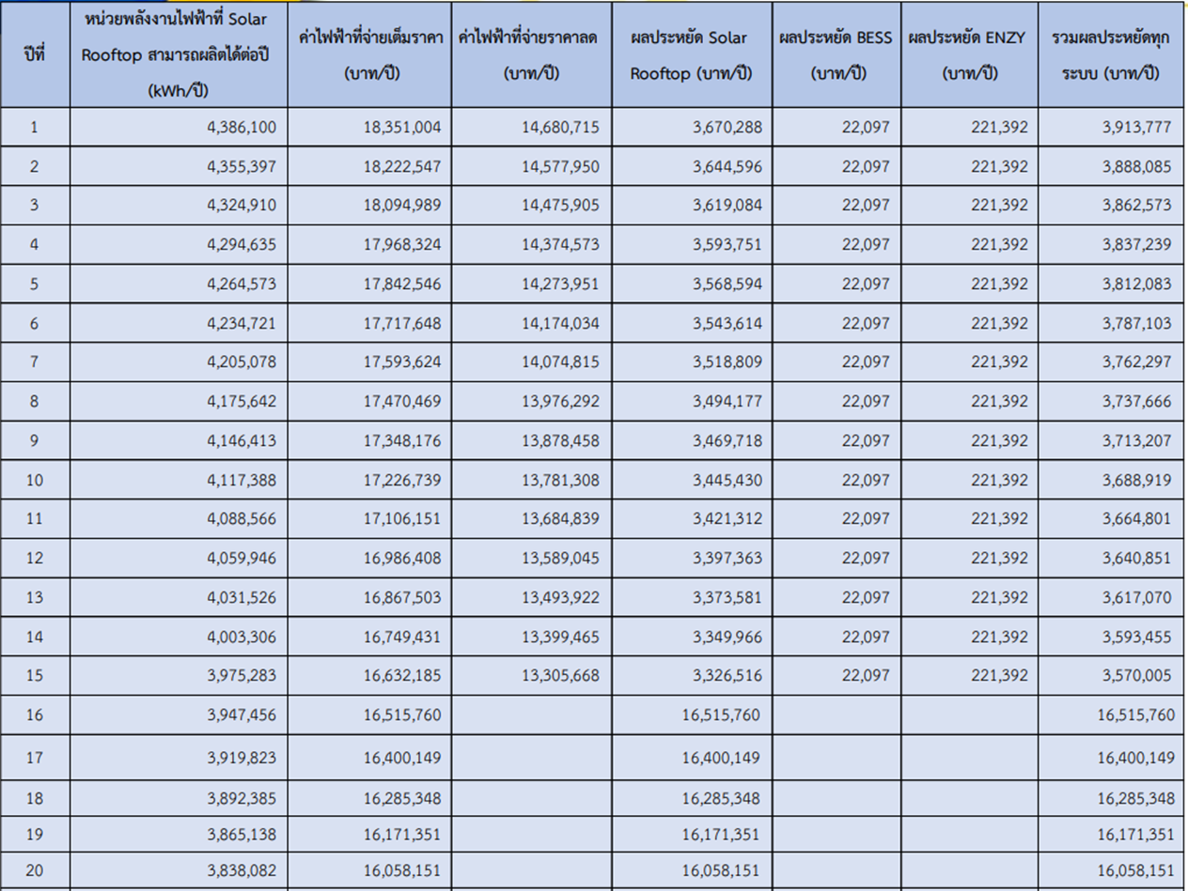
ผลประหยัด
ผลประหยัดรวมทั้งโครงการตลอดอายุสัญญา 20 ปี จำนวนเงิน 119,092,558 บาท
NPV = 38,793,055 บาท – 40,000,000 บาท
ลด 20% จากราคาค่าไฟฟ้าที่จ่ายเดิม
จ่าย 80๔ ของราคาค่าไฟฟ้าที่จ่ายเดิม

Slide 10
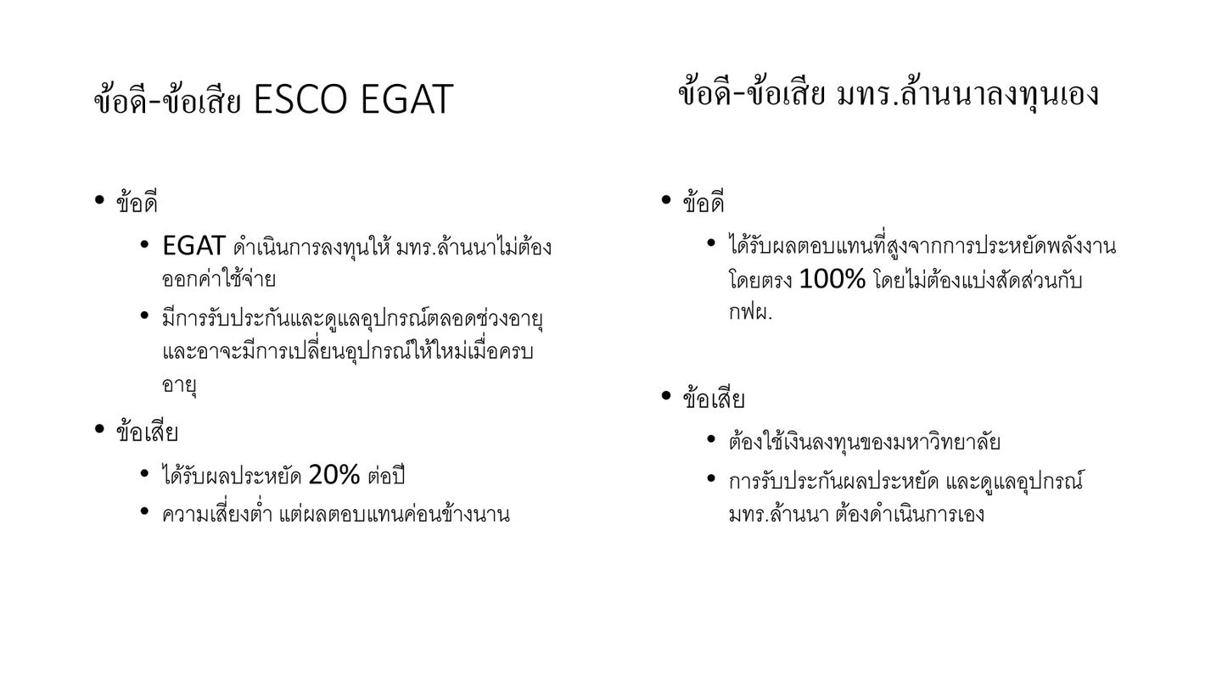
ข้อดี-ข้อเสีย

Slide 11
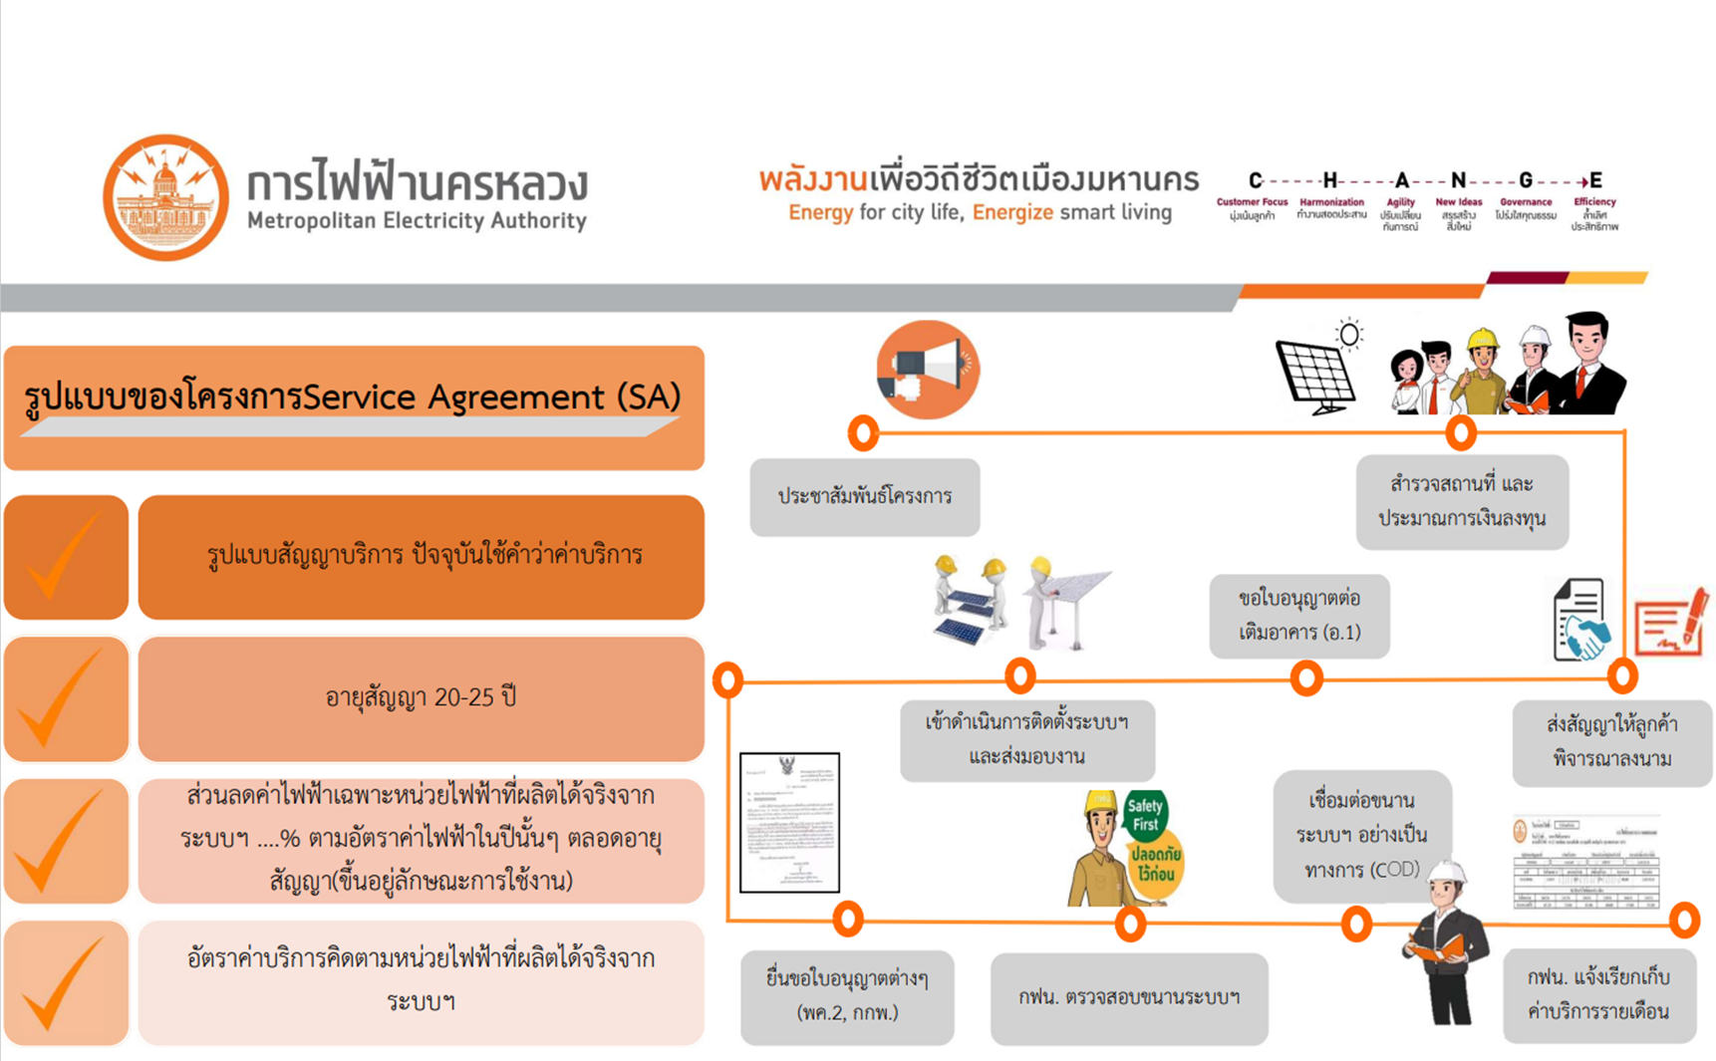


Slide 12
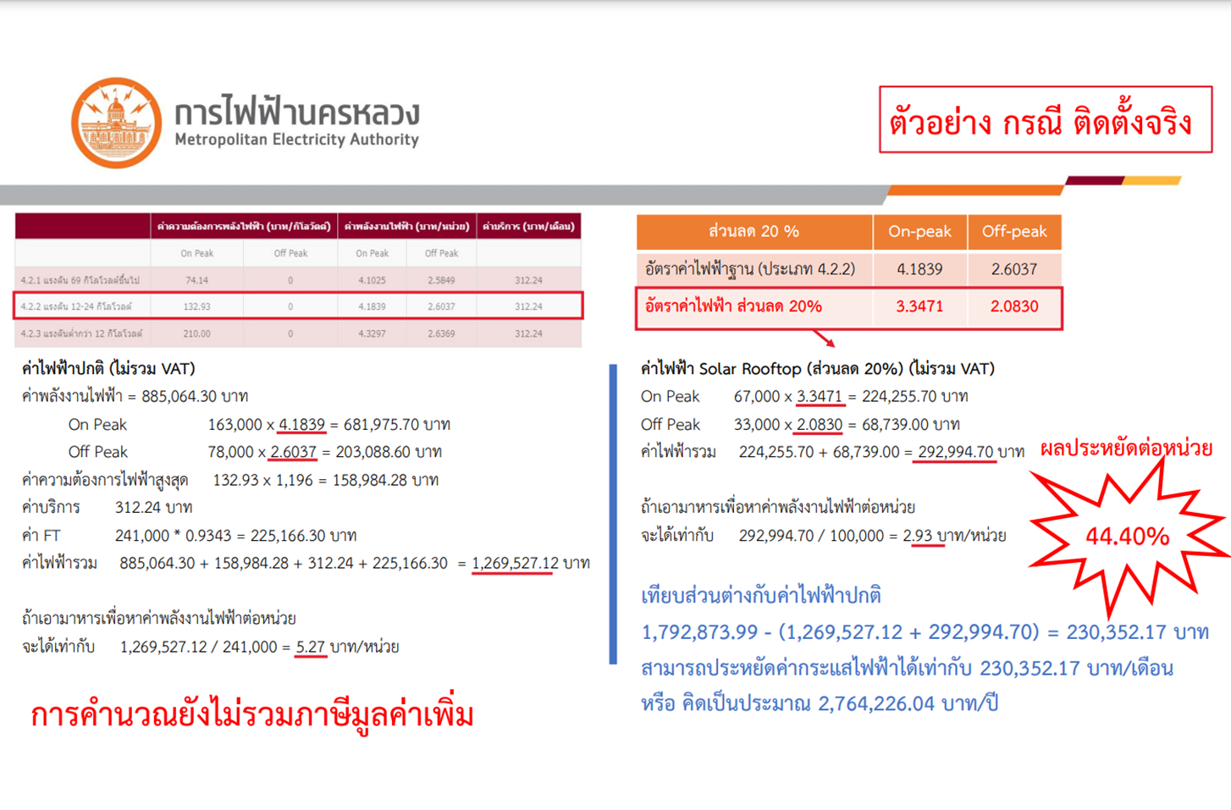

Slide 13
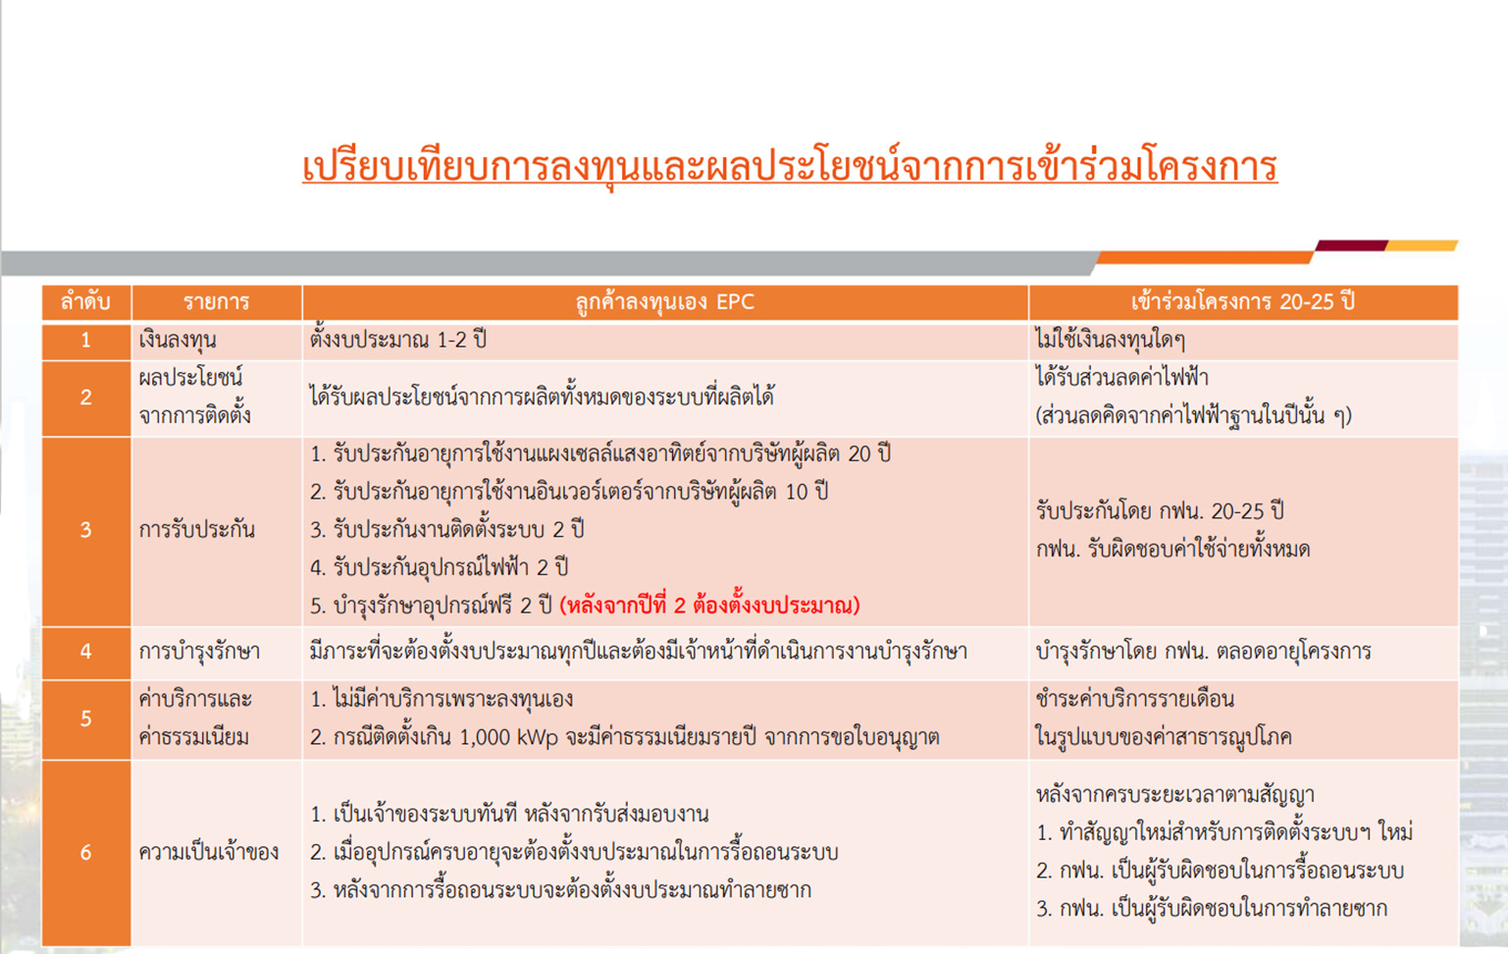

Slide 14
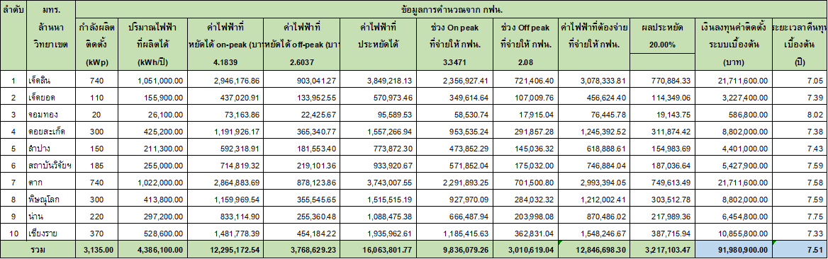
ผลการวิเคราะห์
ผลประหยัดรวมทั้งโครงการตลอดอายุสัญญา 20 ปี จำนวนเงิน 64,342,060 บาท
NPV = 31,246,488.03 บาท

Slide 15

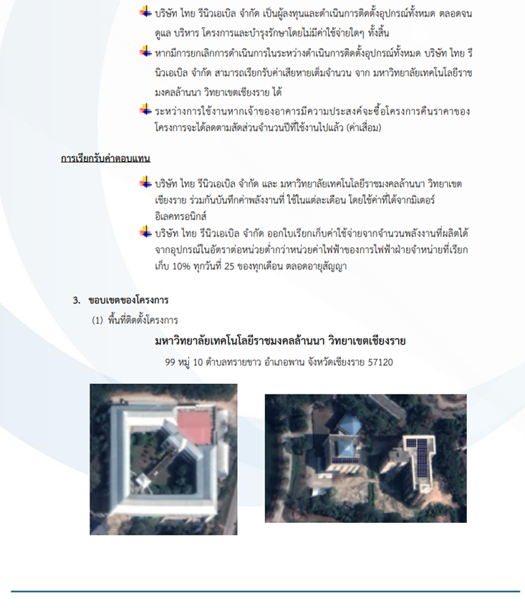

Slide 16
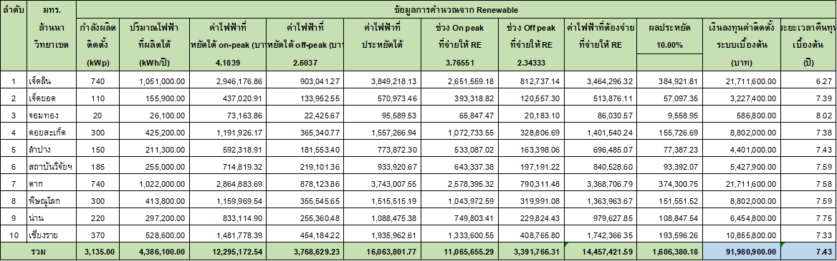
ผลการวิเคราะห์
ผลประหยัดรวมทั้งโครงการตลอดอายุสัญญา 20 ปี จำนวนเงิน 32,127,640 บาท
NPV = 13,676,020 บาท

Slide 17
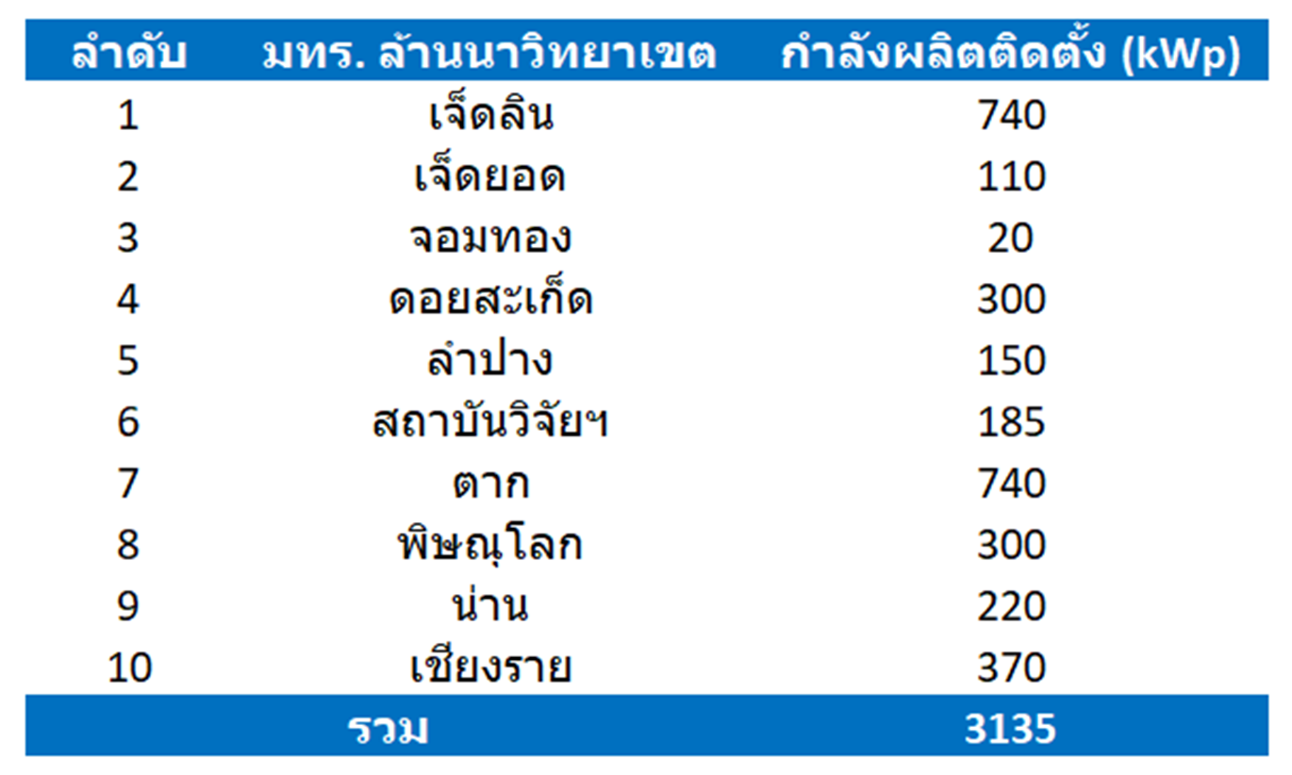

กำลังการติดตั้ง Solar โดยผู้เสนอโครงการจาก
บริษัท ไทย ทาซากิ เอ็นจิเนี่ยริ่ง จำกัด (Tasaki)

Slide 18
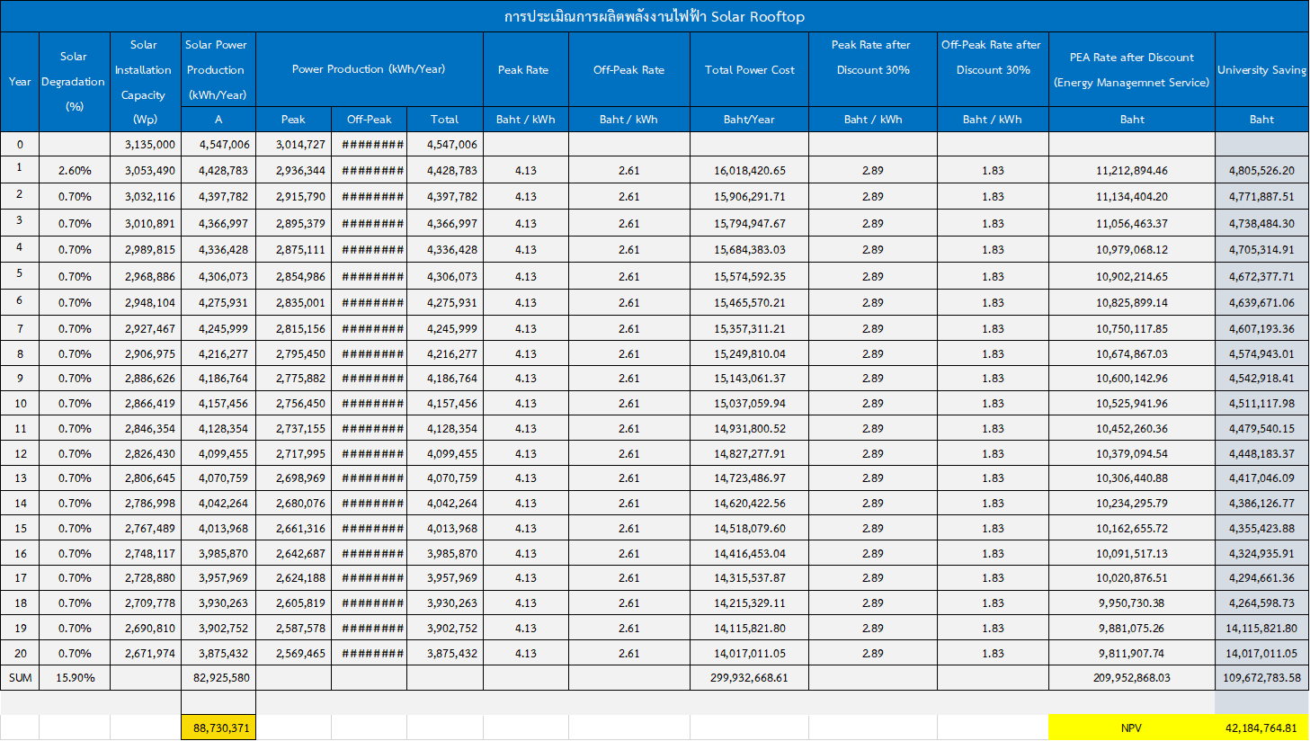
ผลการวิเคราะห์
ส่วนลด 20%
อายุสัญญา 18 ปี
O&M บริษัทเป็นผู้ดูแลตลอดอายุสัญญา
ผลประหยัดรวมทั้งโครงการตลอดอายุสัญญา 18 ปี จำนวนเงิน 109,672,783.58 บาท
NPV = 42,188,764.81 บาท

Slide 19
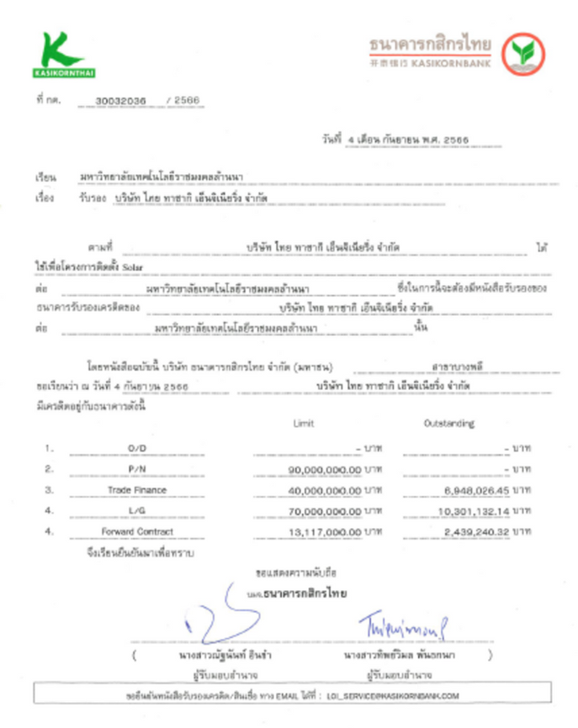
กำลังการติดตั้ง Solar โดยผู้เสนอโครงการจาก
บริษัท ไทย ทาซากิ เอ็นจิเนี่ยริ่ง จำกัด (Tasaki)
Tasaki มีความสามารถกู้เงินลงทุนรวมทั้งหมดคงเหลือ 193 ล้านบาท

Slide 20
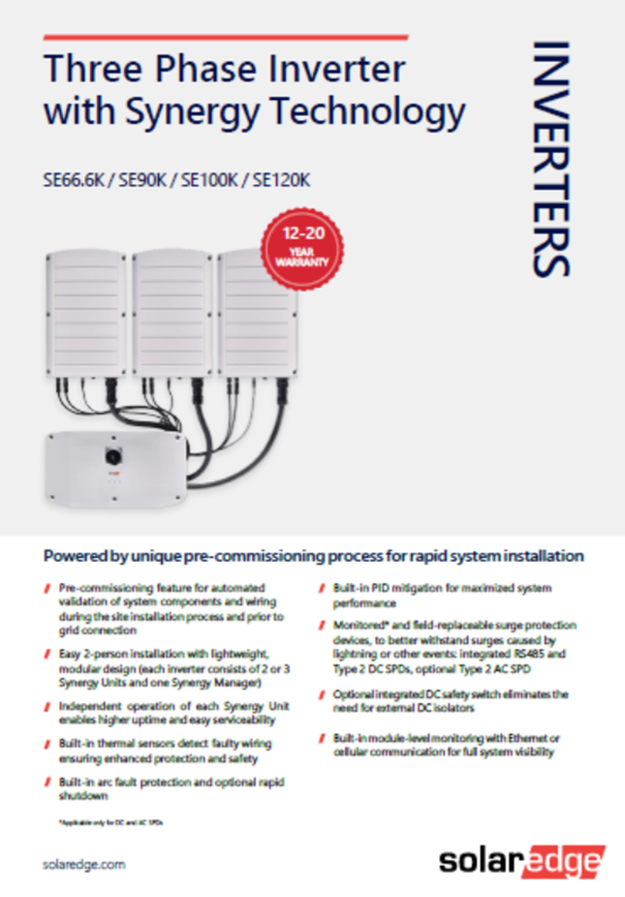
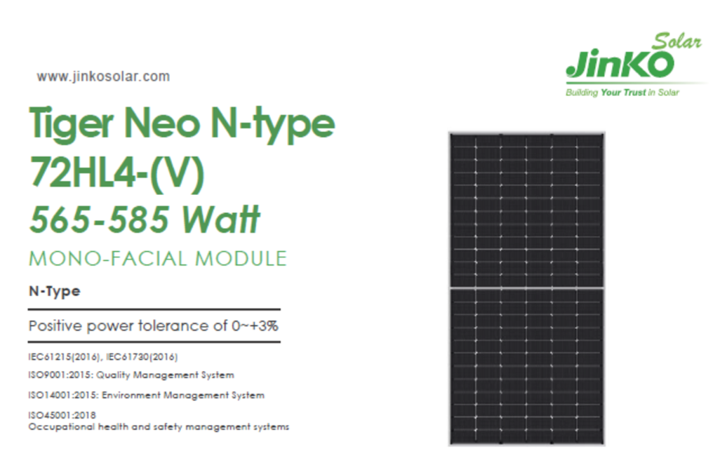
กำลังการติดตั้ง Solar โดยผู้เสนอโครงการจาก
บริษัท ไทย ทาซากิ เอ็นจิเนี่ยริ่ง จำกัด (Tasaki)

Slide 21
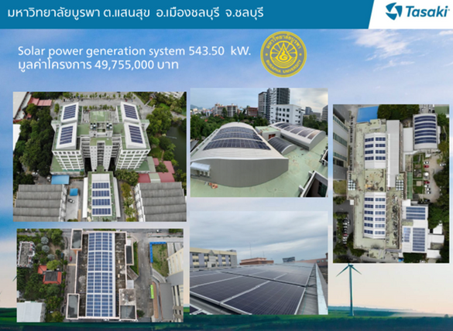
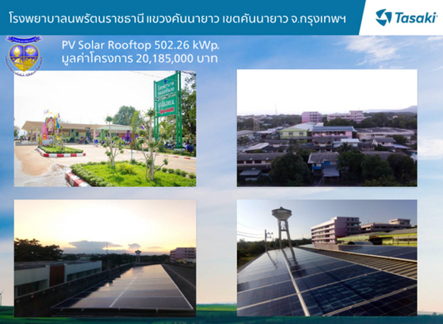
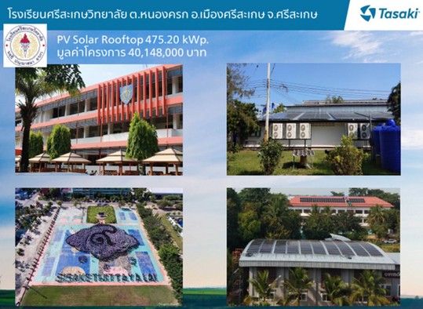
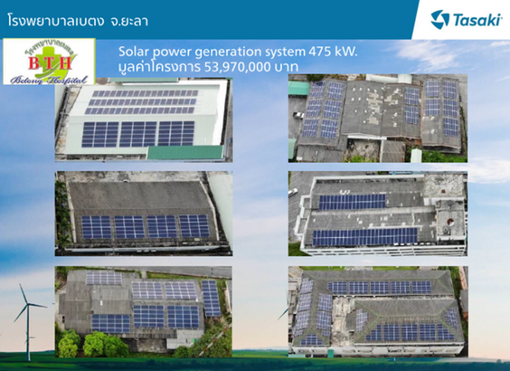
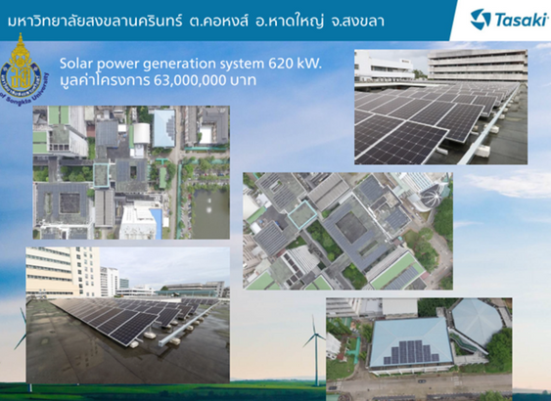
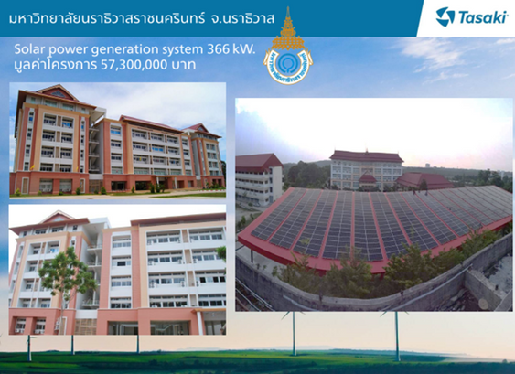
กำลังการติดตั้ง Solar โดยผู้เสนอโครงการจาก
บริษัท ไทย ทาซากิ เอ็นจิเนี่ยริ่ง จำกัด (Tasaki)

Slide 22
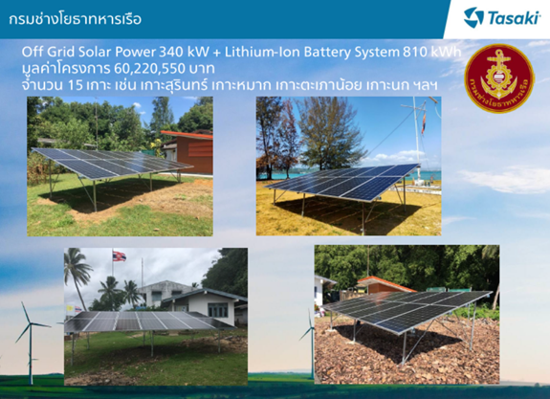
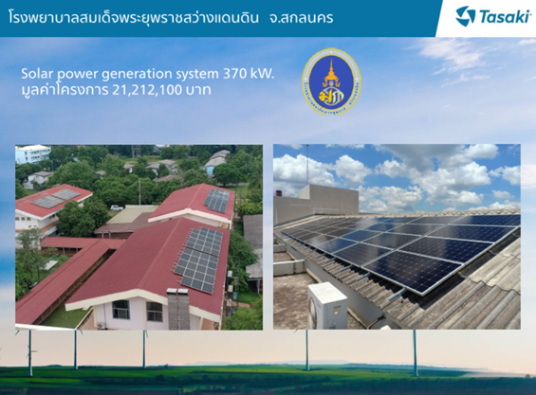
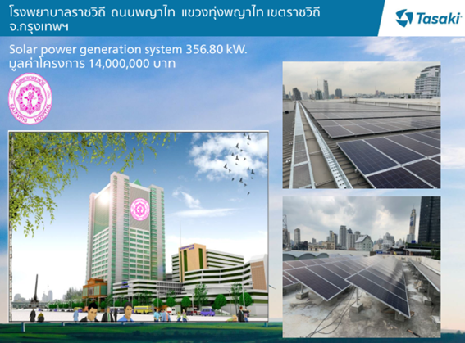
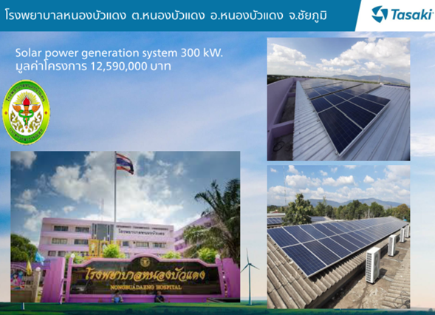
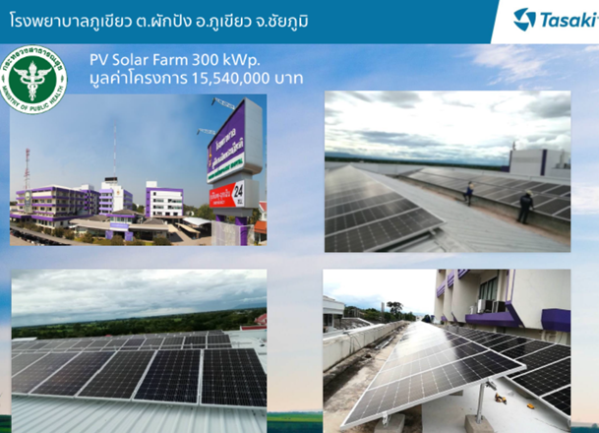
กำลังการติดตั้ง Solar โดยผู้เสนอโครงการจาก
บริษัท ไทย ทาซากิ เอ็นจิเนี่ยริ่ง จำกัด (Tasaki)

Slide 23





ข้อเสนอโครงการ
RMUTL-SMART CAMPUS
by CONSORTIUM IND - AnE
APIMUK na ELECTRIC CO.,LTD.
INDEX INTERNATIONAL GROUP PCL.

Slide 24
กิจการค้าร่วม อินเด็กซ์ อภิมุข
INDEX APIMUK CONSORTIUM
By
INDEX INTERNATIONAL GROUP PCL.
APIMUK na ELECTRIC CO.,LTD.

Slide 25
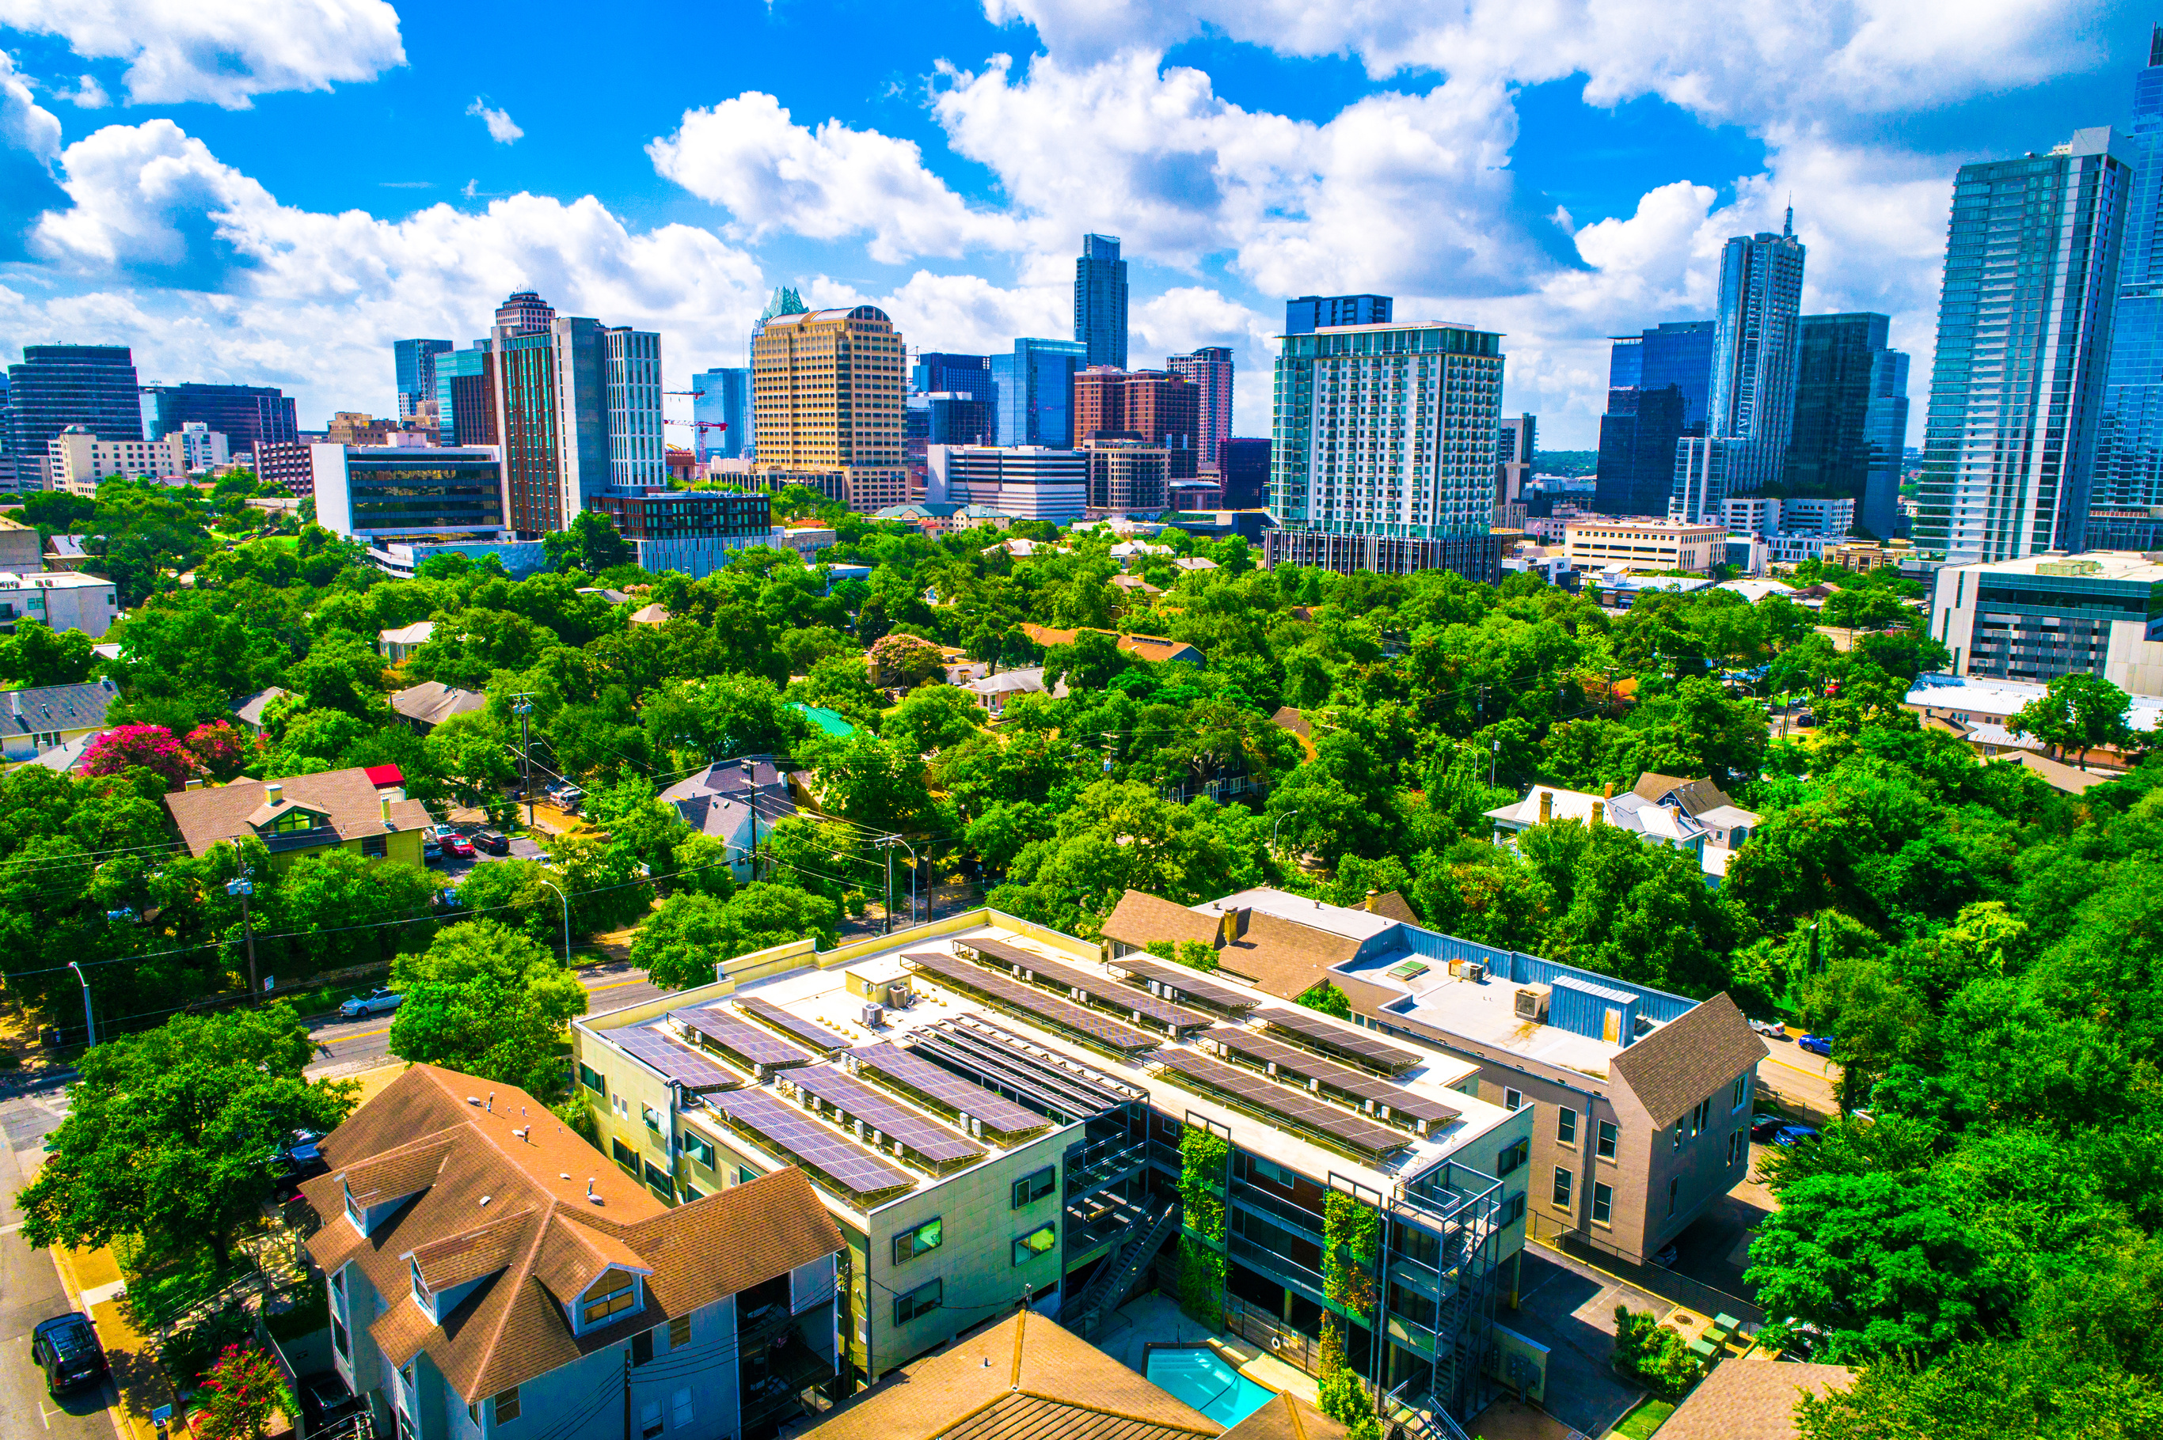
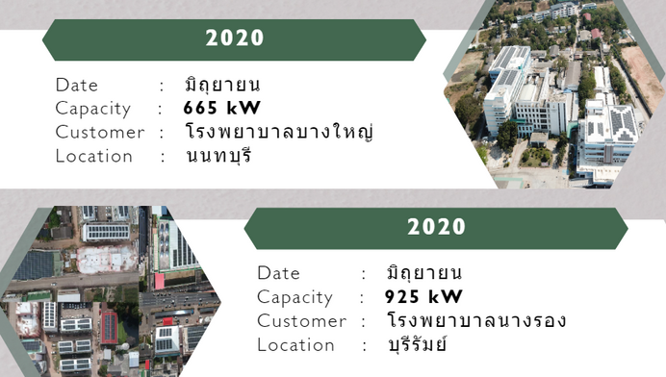
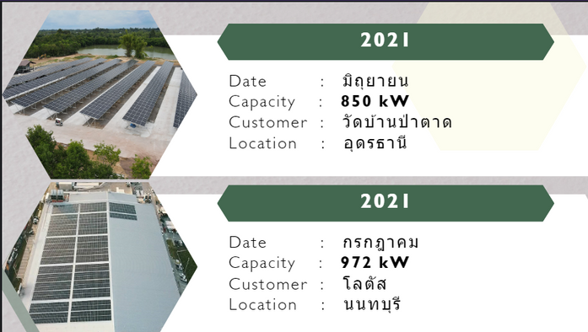
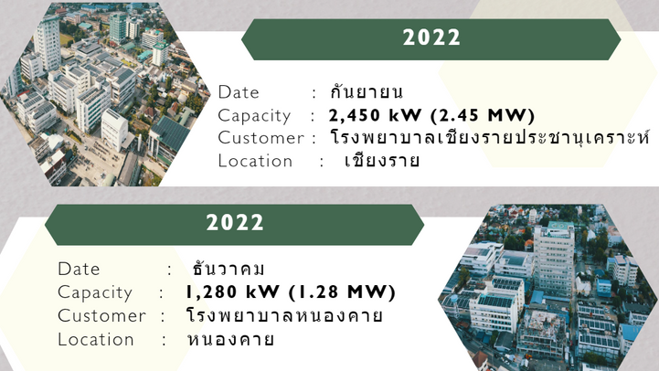
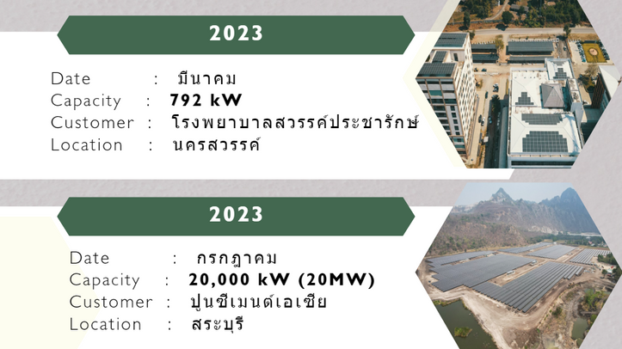
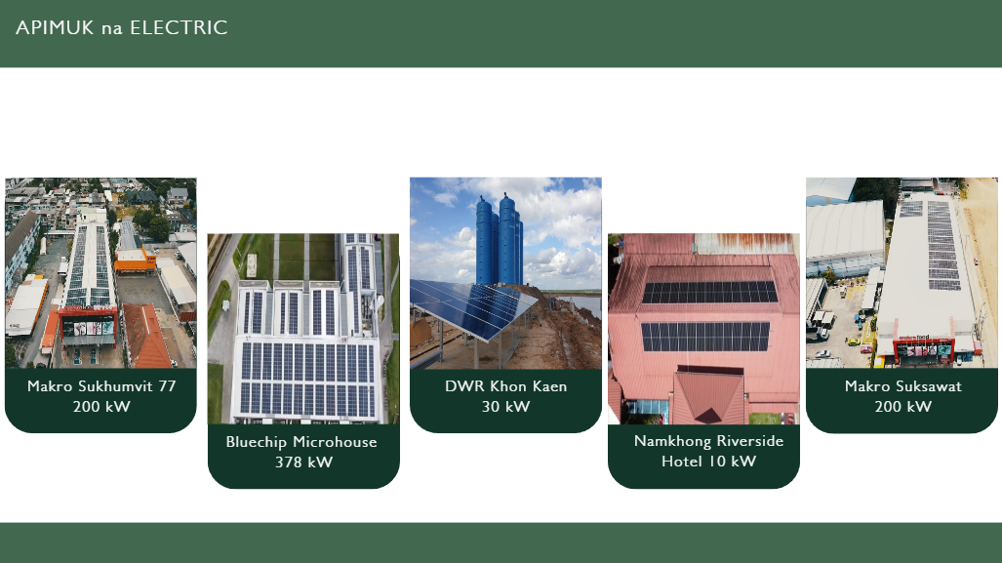
ประสบการณ์

Slide 26
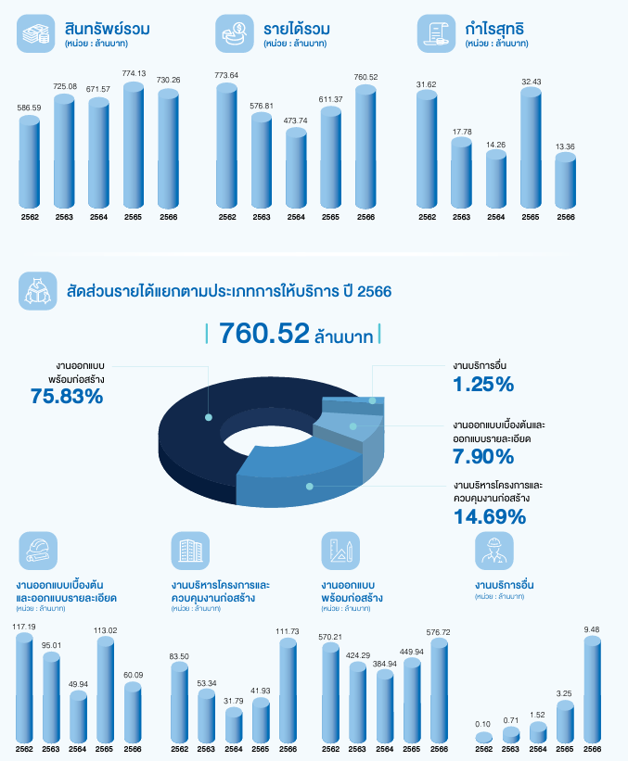

FINANCIAL INFORMATION
ข้อมูลทางการเงินโดยสรุป
พ.ศ. 2566 บริษัท อินเด็กซ์ อินเตอร์เนชั่นแนล กรุ๊ป จำกัด (มหาชน) มีการเติบโตอย่างชัดเจนทั้งในด้านสินทรัพย์ รายได้ และกำไรสุทธิ โดยสินทรัพย์รวมเพิ่มขึ้นเป็น 725.08 ล้านบาท จาก 713.26 ล้านบาทในปี พ.ศ. 2565 ขณะที่รายได้รวมอยู่ที่ 760.52 ล้านบาท เพิ่มขึ้นอย่างมีนัยสำคัญจาก 611.37 ล้านบาทในปีที่ผ่านมา ส่วนกำไรสุทธิก็เพิ่มขึ้นเล็กน้อยเป็น 32.43 ล้านบาท จาก 31.62 ล้านบาท โดยรายได้หลักมาจากงานออกแบบพร้อมก่อสร้างซึ่งคิดเป็นสัดส่วน 75.83% ของรายได้ทั้งหมด หรือ 576.72 ล้านบาท นอกจากนี้ งานบริหารโครงการและควบคุมงานก่อสร้าง งานออกแบบเบื้องต้นและรายละเอียด และงานบริการอื่นๆ โดยมีสัดส่วนรายได้ 14.69%, 7.90% และ 1.25% ตามลำดับ สะท้อนให้เห็นถึงความแข็งแกร่งและศักยภาพขององค์กรในทุกด้าน.

Slide 27
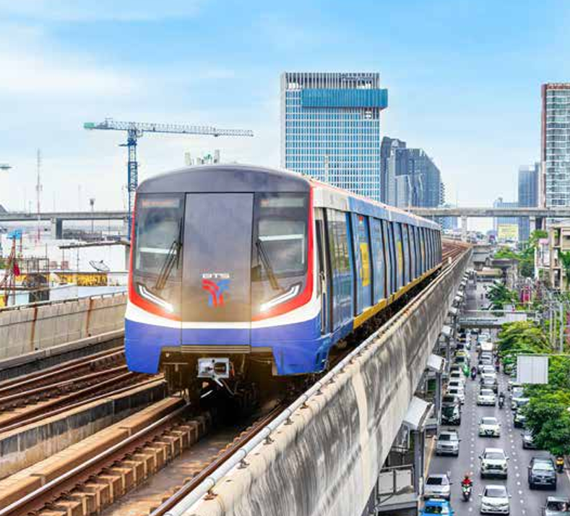
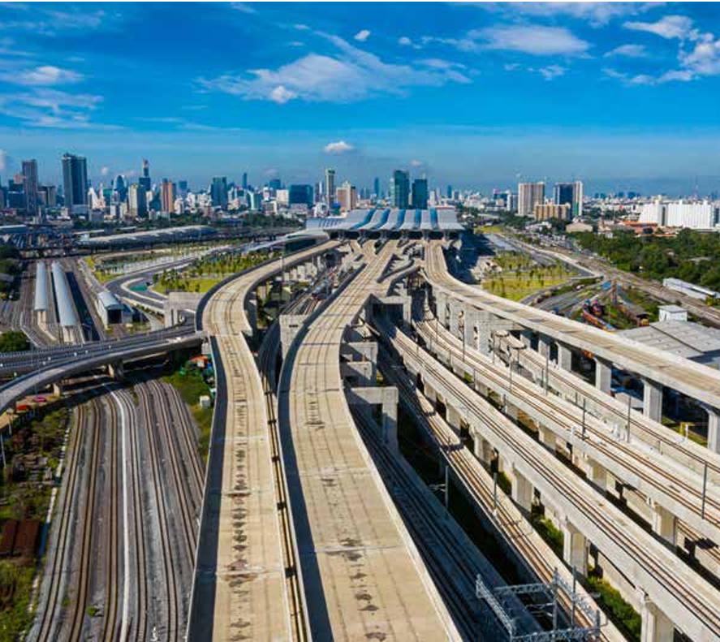
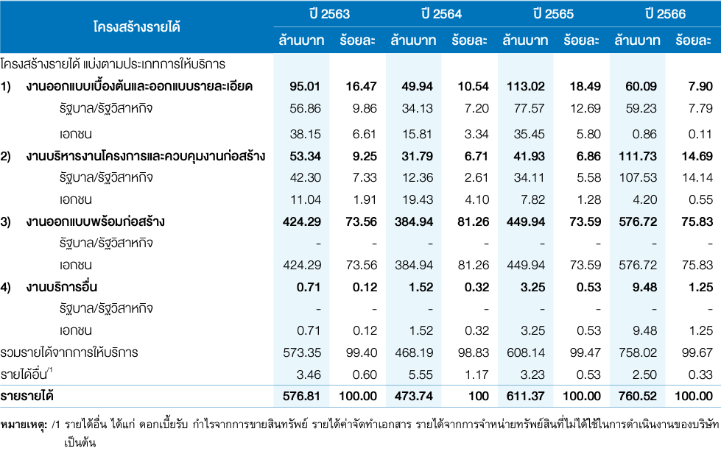
Revenue Structure
รายได้จากการดำเนินงาน ในปี 2563-2566

Slide 28
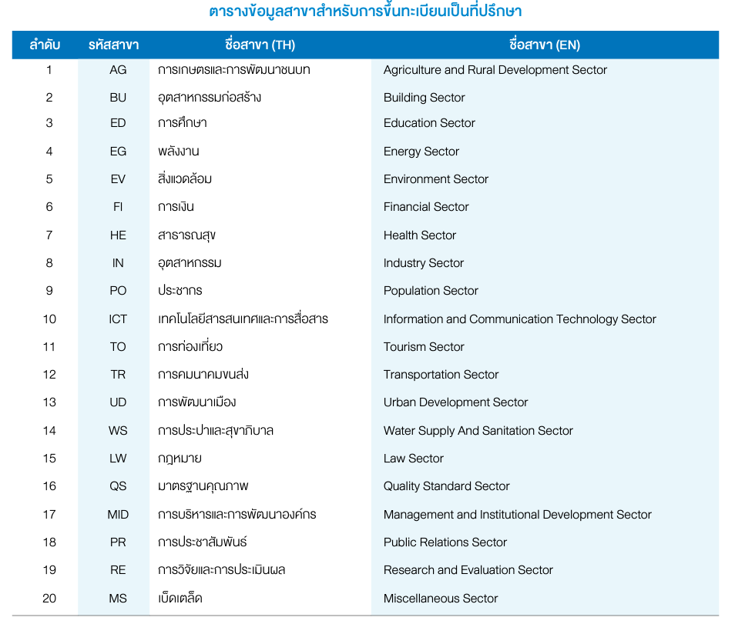
ข้อมูลที่ปรึกษาวิศวกรรม
พ.ร.บ. การจัดซื้อจัดจ้างและการบริหารพัสดุภาครัฐ พ.ศ. 2560
มาตรา 73 กำหนดว่า ผู้ประกอบการธุรกิจที่ปรึกษาที่จะเข้าร่วมการเสนองานกับหน่วยงานของรัฐ ต้องเป็นที่ปรึกษาที่ได้ขึ้นทะเบียนไว้กับศูนย์ข้อมูลที่ปรึกษา กระทรวงการคลัง
บริษัท อินเด็กซ์ อินเตอร์เนชั่นแนล กรุ๊ป จำกัด (มหาชน) ขึ้นทะเบียนเป็น ที่ปรึกษากับศูนย์ข้อมูลที่ปรึกษา กระทรวงการคลัง ในสาขาต่าง ๆ ดังนี้
สาขาการเกษตรและการพัฒนาชนบท (AG)
สาขาอุตสาหกรรมก่อสร้าง (BU)
สาขาพลังงาน (EG)
สาขาการคมนาคมขนส่ง (TR) และ
สาขาการพัฒนาเมือง (UD)
ครอบคลุมการดำเนินการให้กับโครงการ Smart Campus RMUTL ทั้งหมด

Slide 29
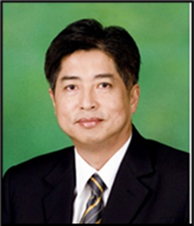
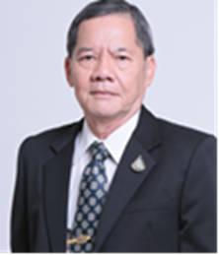
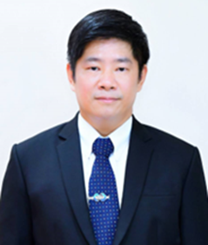
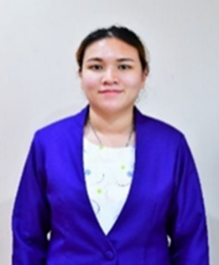

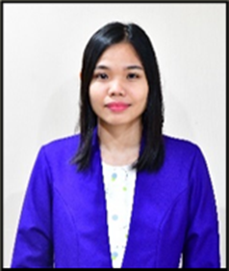
ทีมวิศวกร กิจการค้าร่วมอินเด็กซ์ อภิมุข
วิศวกรโยธา
นายสุชาติ เกตุจินากูล
สามัญวิศวกร สาขาวิศวกรรมโยธา เลขทะเบียน สย.2648
นายธวัช เบญจพลชัย
สามัญวิศวกร สาขาวิศวกรรมโยธา
เลขทะเบียน สย.4253
นายนุกูล เห็นเจริญสุข
ภาคีวิศวกร สาขาวิศวกรรมโยธา
เลขทะเบียน ภย.35920
นางสาวดาผกา คุ้มภัย
ภาคีวิศวกรสาขาวิศวกรรมโยธา
เลขทะเบียน ภย.65987
นายวิศรุต แก้วชื่น
ภาคีวิศวกร สาขาวิศวกรรมโยธา
เลขทะเบียน ภย.75415
นางสาวนงพร กุระพอง
ภาคีวิศวกร สาขาวิศวกรรมโยธา
เลขทะเบียน ภย.97389

Slide 30
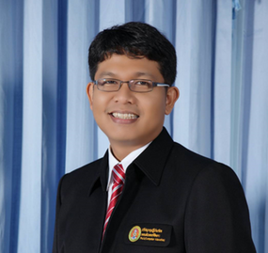

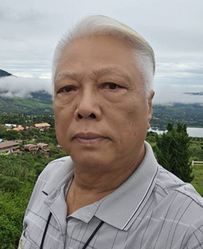
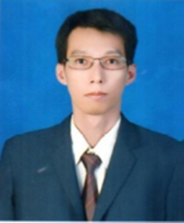




ทีมวิศวกร กิจการค้าร่วมอินเด็กซ์ อภิมุข
วิ
วิศวกรไฟฟ้ากำลัง / สื่อสาร
วิศกรสิ่งแวดล้อม
ดร.สายชล จินโจ
สาขา วิทยาการคอมพิวเตอร์
ISO 14001 ระบบจัดการสิ่งแวดล้อม
ผู้ช่วยศาสตราจารย์ ดร. สมชัย หิรัญวโรดม
สามัญวิศวกร สาขาวิศวกรรมไฟฟ้ากำลัง
เลขทะเบียน สฟก.2027
นายสิทธิชัย อ้นปั้น
สามัญวิศวกร สาขาวิศวกรรมไฟฟ้ากำลัง
เลขทะเบียน สฟก.2214
นายชัยพร ไทรเกตุ
ภาคีวิศวกร สาขาวิศวกรรมไฟฟ้ากำลัง
เลขทะเบียน ภฟก.47006
นายธีรเมธ อภินันทนีสถิต
ภาคีวิศวกร สาขาวิศวกรรมสิ่งแวดล้อม
เลขที่ ภส.4703
ผู้ช่วยศาสตราจารย์ ดร.ณตฤณ จันทร์จำรัส
ภาคีวิศวกร สาขาวิศวกรรมไฟฟ้ากำลัง
เลขทะเบียน ภฟก.28929
นายพิทยาธร ทองธรรมชาติ
ภาคีวิศวกร สาขาวิศวกรรมไฟฟ้าสื่อสาร
เลขทะเบียน ภฟส.14856
นางสาวณัฐธิดา ช่างสาร
ภาคีวิศวกร สาขาวิศวกรรมไฟฟ้าสื่อสาร
เลขทะเบียน ภฟส.15614

Slide 31


ความร่วมมือด้านเทคโนโลยี

Slide 32

กำลังการติดตั้ง / กำลังการผลิต

Slide 33

การวิเคราะห์ผลประหยัด NPV
ผลประหยัดตลอดอายุสัญญา 20 ปี คิดเป็นเงินจำนวน 152,119,185.00 บาท
NPV = 66,374,906.89 บาท

Slide 34

หลักการประเมิน

Slide 35

ตัวชี้วัดของแต่ละบริษัท

Slide 36

สรุปผลตัวชี้วัดของแต่ละบริษัท

Slide 37


GREEN UNIVERSITY
THANK YOU
SMART CAMPUS - RMUTL

